Slide 1
NOVEMBRO 2015

Slide 2
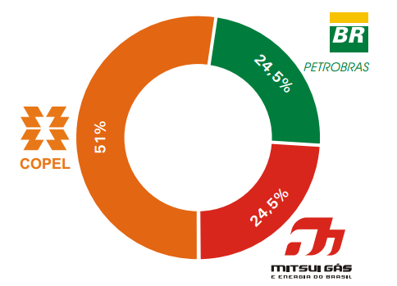
A COMPAGAS
Companhia Paranaense de Gás, é a empresa responsável pela distribuição de gás natural no Paraná, atendendo clientes dos segmentos residencial, comercial, industrial e veicular.
É uma empresa de economia mista, tendo como acionistas a Companhia Paranaense de Energia – Copel, a Gaspetro e a Mitsui Gás e Energia do Brasil

Slide 3
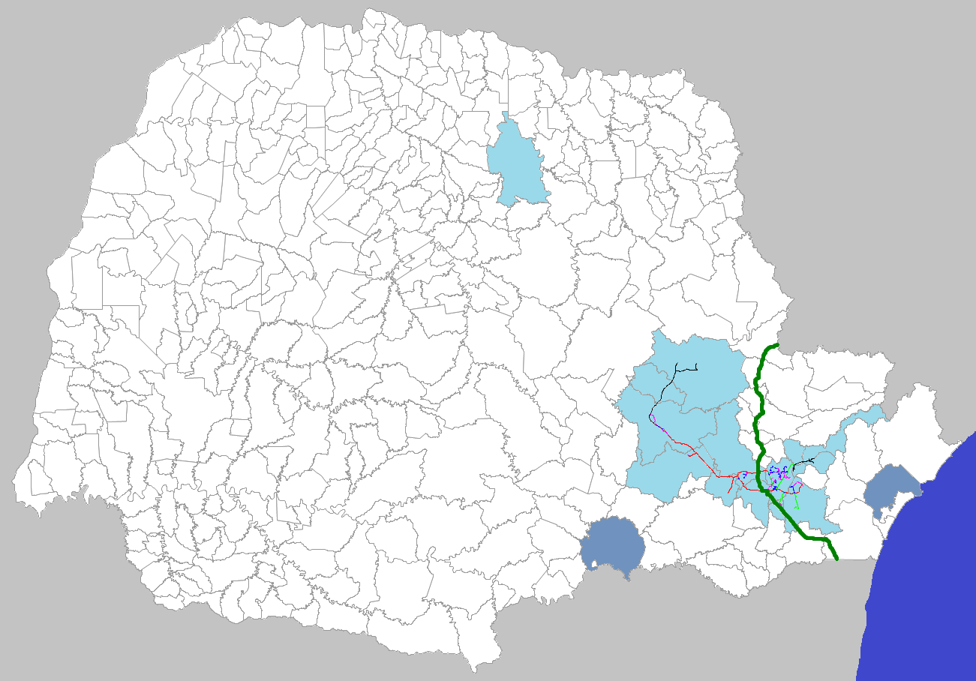
COMPAGAS
Municípios atendidos
Legenda:
City-Gates Existentes
GASBOL
Rede Existente 35 kgf/cm²
Rede Existente 17 kgf/cm²
Rede Existente 7 kgf/cm²
Rede Existe nte 4 kgf/cm²
LONDRINA
Municípios Atendidos por Rede :
Araucária, Balsa Nova, Campina Grande do Sul, Carambeí, Castro, Colombo, Curitiba, Campo Largo, Fazenda Rio Grande, Londrina, Palmeira, Pinhais, Ponta Grossa, Quatro Barras e São José dos Pinhais.
CASTRO
PONTA GROSSA
CAMPO LARGO
COLOMBO
PINHAIS
CURITIBA
PARANAGUÁ
Municípios Atendidos por GNC:
Paranaguá e São Mateus do Sul
SÃO JOSÉ DOS PINHAIS
SÃO MATEUS DO SUL
Rede Existente até Jun/16:
789 km

Slide 4
COMPAGAS
em números
ANO | 2009 | 2010 | 2011 | 2012 | 2013 | 2014 | 2015
Número de Clientes | 6.731 | 9.288 | 12.025 | 16.405 | 21.018 | 26.052 | 31.790
Volume de vendas (m³/dia) | 809 | 961 | 1.007 | 1.022 | 1.042 | 2.803 | 2.732
Extensão da rede (km) | 520 | 546 | 574 | 602 | 646 | 726 | 780
Investimento total até a data (R$ mil) | 217.953 | 230.207 | 252.680 | 274.373 | 315.197 | 392.003 | 460.420
Número de colaboradores | 106 | 119 | 128 | 150 | 163 | 172 | 181

Slide 5
Evolução do
número de clientes
Em Junho / 2016
Total: 33.546
Residencial: 32.904
Comercial: 445
Industrial: 145
GNV: 31
GNC veicular: 05
GNC industrial: 03
Cogeração: 02
Geração elétrica: 04
Matéria prima: 03
Térmica: 01
GNL: 03

Slide 6
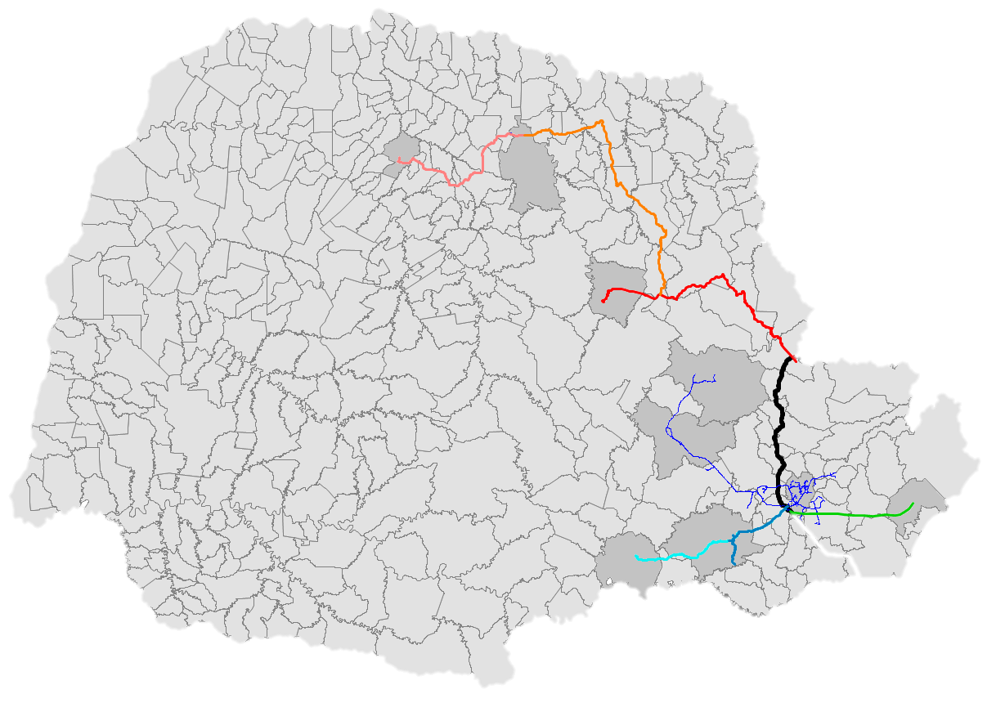
Oportunidades de Negócios COMPAGAS (2016-2024)
PROJETO NORTE DO PARANÁ II
Extensão de rede: 130 km
PROJETO NORTE DO PARANÁ
Extensão de rede : 212 km
Blocos de Exploração COPEL & Parceiros
Blocos de Exploração PETROBRAS
MARINGÁ
Rede COMPAGAS
LONDRINA
Gasoduto Bolívia - Brazil
Rede Integração Energética
PROJETO ARAUCÁRIA - SARANDI
Extensão de rede : 390 km
TELÊMACO BORBA
PROJETO PAPELEIRAS
Extensão de rede : 210 km
CASTRO
PONTA GROSSA
PROJETO PARANAGUÁ
Extensão de rede : 130 km
CURITIBA
PARANAGUÁ
PROJETO INTEGRAÇÃO ENERGÉTICA
Extensão de rede : 740 km
SÃO MATEUS DO SUL
LAPA
PROJETO LAPA
Extensão de rede : 80 km
PROJETO SÃO MATEUS DO SUL
Extensão de rede : 82 km
Total
Extensão da rede: 1.954 km

Slide 7
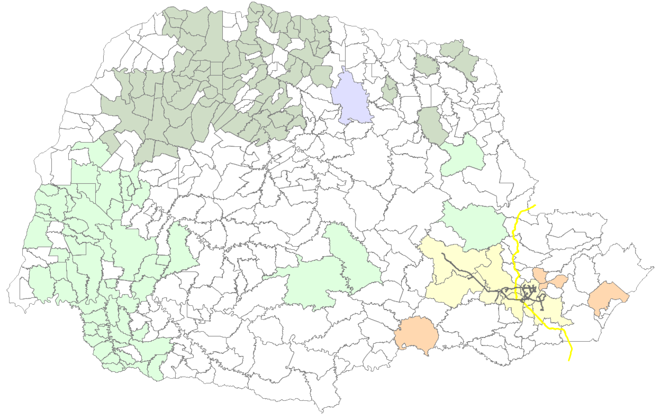
Oportunidades de negócios Biometano - COMPAGAS (2016-2024)
Municípios atendidos por rede de distribuição (8)
Municípios atendidos por GNC (5)
Municípios atendidos por GNL (1)
MUNICÍPIOS COM POTENCIAL
COM BIOGÁS
Biometano (Cana de açúcar)
Biometano (Suínos)
GASBOL

Slide 8
CURITIBA
» SEDE
Rua Hasdrúbal Bellegard, 1177 - Cidade Industrial
CEP: 81460-120 Fone: (41) 3312-1900
Veja no google maps
» ESPAÇO COMPAGAS
Avenida Visconde de Guarapuava, 5170 Batel
CEP: 80240-010
Veja no google maps
LONDRINA
Rua Ibiporã, 520 - Jardim Santo Antonio
CEP: 86060-510 Tel: (43) 3328-5034
Veja no google maps
PONTA GROSSA
Rua Lamenha Lins, 57 - Bairro Uvaranas
CEP: 84025-030 Tel: (42) 3229-5279

